Slide 1
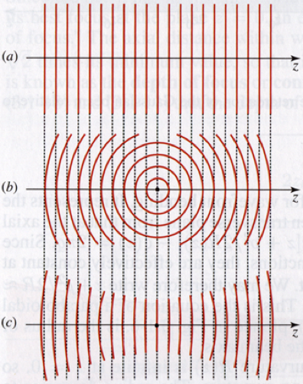
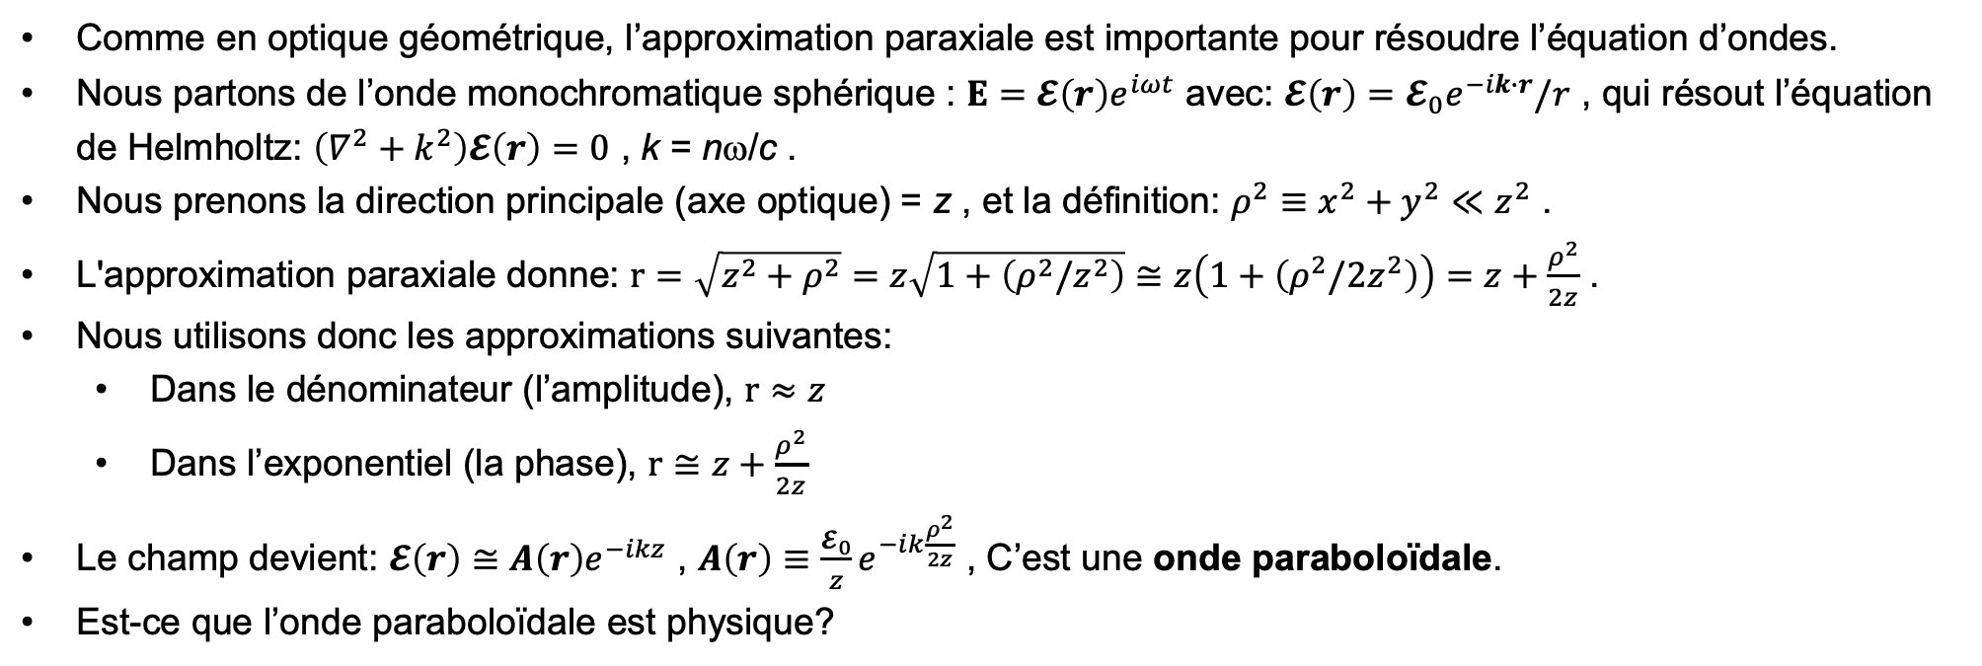
Ch.4: L’approximation paraxiale – l'onde paraboloïdale
Comme en optique géométrique, l’approximation paraxiale est importante pour résoudre l’équation d’ondes.
Nous partons de l’onde monochromatique sphérique : $E=𝓔\left(r\right)e^{iωt}$ avec: $𝓔\left(r\right)=𝓔_{0}e^{−ik∙r}/r$ , qui résout l’équation de Helmholtz: $\left(∇^{2}+k^{2}\right)𝓔\left(r\right)=0$ , k = nω/c .
Nous prenons la direction principale (axe optique) = z , et la définition: $ρ^{2}≡x^{2}+y^{2}≪z^{2}$ .
L'approximation paraxiale donne: $r=\sqrt{z^{2}+ρ^{2}}=z\sqrt{1+\left(ρ^{2}/z^{2}\right)}≅z\left(1+\left(ρ^{2}/{2z}^{2}\right)\right)=z+\frac{ρ^{2}}{2z}$ .
Nous utilisons donc les approximations suivantes:
  Dans le dénominateur (l’amplitude), $r≈z$
  Dans l’exponentiel (la phase), $r≅z+\frac{ρ^{2}}{2z}$
Le champ devient: $𝓔\left(r\right)≅A\left(r\right)e^{−ikz}$ , $A\left(r\right){≡\frac{𝓔_{0}}{z}e}^{−ik\frac{ρ^{2}}{2z}}$ , C’est une onde paraboloïdale.
Est-ce que l’onde paraboloïdale est physique?
Approximation
paraxiale

Slide 2
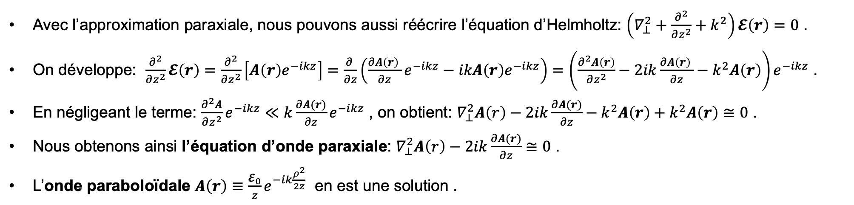
L’approximation paraxiale de l'équation d'ondes
Avec l’approximation paraxiale, nous pouvons aussi réécrire l’équation d’Helmholtz: $\left(∇_{⊥}^{2}+\frac{∂^{2}}{∂z^{2}}+k^{2}\right)𝓔\left(r\right)=0$ .
On développe: $\frac{∂^{2}}{∂z^{2}}𝓔\left(r\right)=\frac{∂^{2}}{∂z^{2}}\left[A\left(r\right)e^{−ikz}\right]=\frac{∂^{ }}{∂z}\left(\frac{{∂A\left(r\right)}^{ }}{∂z}e^{−ikz}−ikA\left(r\right)e^{−ikz}\right)=\left(\frac{∂^{2}A\left(r\right)}{∂z^{2}}−2ik\frac{{∂A\left(r\right)}^{ }}{∂z}−k^{2}A\left(r\right)\right)e^{−ikz}$ .
En négligeant le terme: $\frac{∂^{2}A}{∂z^{2}}e^{−ikz}≪k\frac{∂A(r)}{∂z}e^{−ikz}$ , on obtient: $∇_{⊥}^{2}A\left(r\right)−2ik\frac{∂A(r)}{∂z}−k^{2}A\left(r\right)+k^{2}A\left(r\right)≅0$ .
Nous obtenons ainsi l’équation d’onde paraxiale: $∇_{⊥}^{2}A\left(r\right)−2ik\frac{∂A(r)}{∂z}≅0$ .
L’onde paraboloïdale $A\left(r\right)≡{\frac{𝓔_{0}}{z}e}^{−ik\frac{ρ^{2}}{2z}}$ en est une solution .

Slide 3
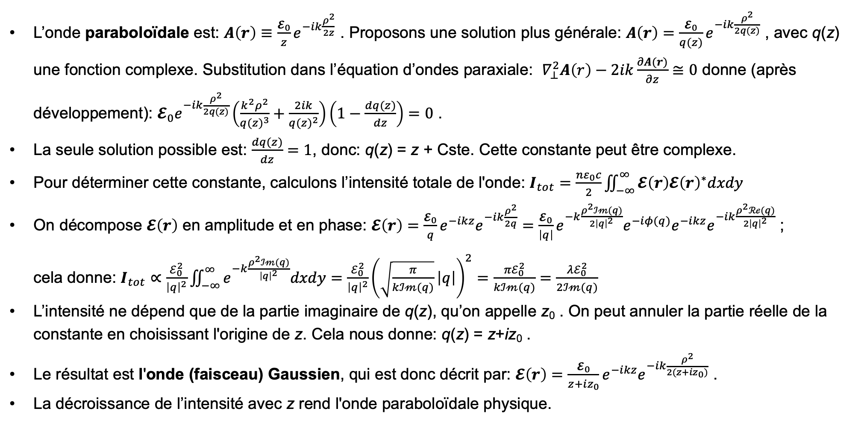
Bonus: comment généraliser les ondes paraboloïdales
L’onde paraboloïdale est: $A\left(r\right)≡{\frac{𝓔_{0}}{z}e}^{−ik\frac{ρ^{2}}{2z}}$ . Proposons une solution plus générale: $A\left(r\right){=\frac{𝓔_{0}}{q(z)}e}^{−ik\frac{ρ^{2}}{2q(z)}}$ , avec q(z) une fonction complexe. Substitution dans l’équation d’ondes paraxiale: $∇_{⊥}^{2}A\left(r\right)−2ik\frac{∂A(r)}{∂z}≅0$ donne (après développement): $𝓔_{0}e^{−ik\frac{ρ^{2}}{2q(z)}}\left(\frac{k^{2}ρ^{2}}{{q(z)}^{3}}+\frac{2ik}{{q(z)}^{2}}\right)\left(1−\frac{dq(z)}{dz}\right)=0$ .
La seule solution possible est: $\frac{dq(z)}{dz}=1$, donc: q(z) = z + Cste. Cette constante peut être complexe.
Pour déterminer cette constante, calculons l’intensité totale de l'onde: $I_{tot}=\frac{{nε}_{0}c}{2}\iint_{−∞}^{∞}{𝓔\left(r\right){𝓔\left(r\right)}^{∗}dxdy}$
On décompose $𝓔\left(r\right)$ en amplitude et en phase: $𝓔\left(r\right)={\frac{𝓔_{0}}{q}e^{−ikz}e}^{−ik\frac{ρ^{2}}{2q}}=\frac{𝓔_{0}}{\left|q\right|}e^{−k\frac{ρ^{2}ℐ𝓂(q)}{2{\left|q\right|}^{2}}}e^{−iφ(q)}e^{−ikz}e^{−ik\frac{ρ^{2}ℛℯ(q)}{2{\left|q\right|}^{2}}}$ ; cela donne: $I_{tot}∝\frac{ℰ_{0}^{2}}{{\left|q\right|}^{2}}\iint_{−∞}^{∞}{e^{−k\frac{ρ^{2}ℐ𝓂(q)}{{\left|q\right|}^{2}}}dxdy}=\frac{ℰ_{0}^{2}}{{\left|q\right|}^{2}}{\left(\sqrt{\frac{π}{kℐ𝓂(q)}}\left|q\right|\right)}^{2}=\frac{{πℰ}_{0}^{2}}{kℐ𝓂(q)}=\frac{λℰ_{0}^{2}}{2ℐ𝓂(q)}$
L’intensité ne dépend que de la partie imaginaire de q(z), qu’on appelle z₀ . On peut annuler la partie réelle de la constante en choisissant l'origine de z. Cela nous donne: q(z) = z+iz₀ .
Le résultat est l'onde (faisceau) Gaussien, qui est donc décrit par: $𝓔\left(r\right)=\frac{𝓔_{0}}{z+iz_{0}}e^{−ikz}e^{−ik\frac{ρ^{2}}{2(z+iz_{0})}}$ .
La décroissance de l’intensité avec z rend l'onde paraboloïdale physique.

Slide 4
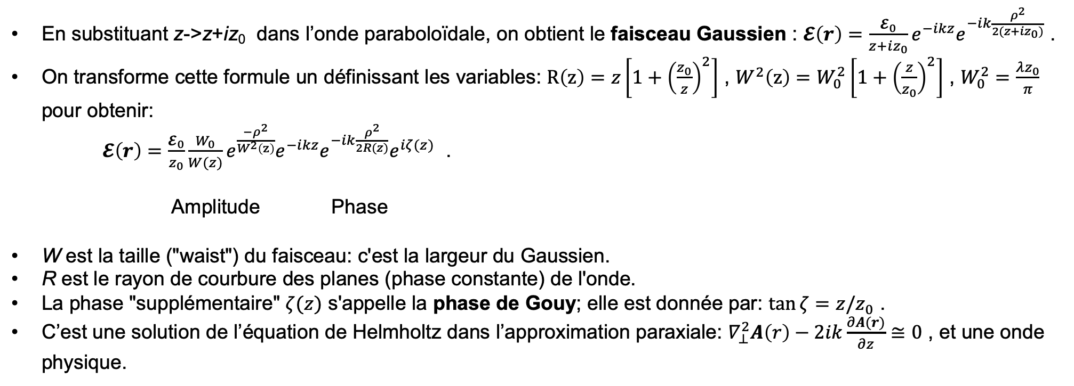
Le faisceau Gaussien
En substituant z->z+iz₀ dans l’onde paraboloïdale, on obtient le faisceau Gaussien : $𝓔\left(r\right)=\frac{𝓔_{0}}{z+iz_{0}}e^{−ikz}e^{−ik\frac{ρ^{2}}{2(z+iz_{0})}}$ .
On transforme cette formule un définissant les variables: $R\left(z\right)=z\left[1+{\left(\frac{z_{0}}{z}\right)}^{2}\right]$ , $W^{2}\left(z\right)=W_{0}^{2}\left[1+{\left(\frac{z}{z_{0}}\right)}^{2}\right]$ , $W_{0}^{2}=\frac{λz_{0}}{π}$ pour obtenir:
$𝓔\left(r\right)=\frac{𝓔_{0}}{z_{0}}\frac{W_{0}}{W(z)}e^{\frac{{−ρ}^{2}}{W^{2}\left(z\right)}}e^{−ikz}e^{−ik\frac{ρ^{2}}{2R(z)}}e^{iζ(z)}$ .
  Amplitude Phase
W est la taille ("waist") du faisceau: c'est la largeur du Gaussien.
R est le rayon de courbure des planes (phase constante) de l'onde.
La phase "supplémentaire" $ζ(z)$ s'appelle la phase de Gouy; elle est donnée par: $\tan{ζ}=z/z_{0}$ .
C’est une solution de l’équation de Helmholtz dans l’approximation paraxiale: $∇_{⊥}^{2}A\left(r\right)−2ik\frac{∂A(r)}{∂z}≅0$ , et une onde physique.

Slide 5
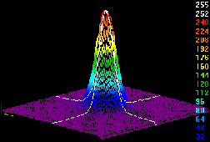
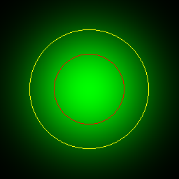
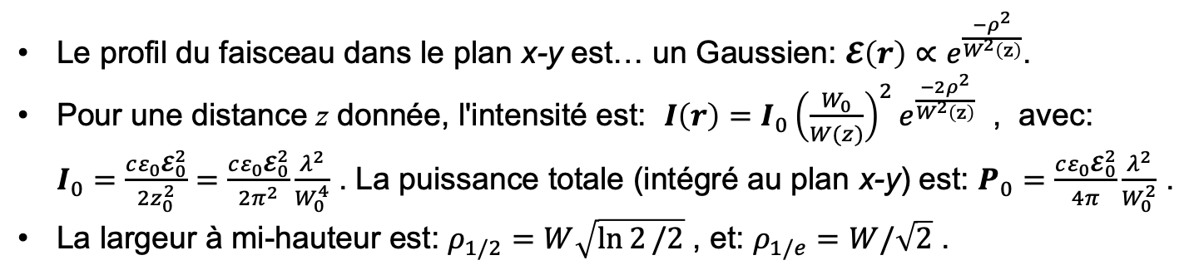
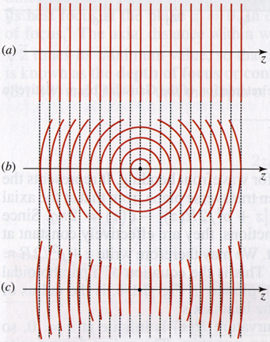
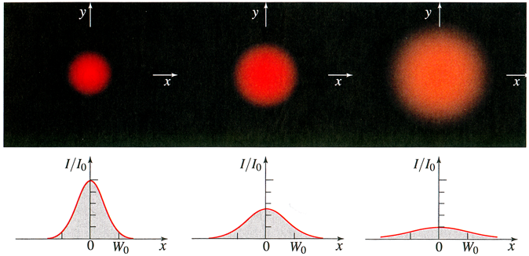
Propriétés du faisceau gaussien: Profil dans la plan X-Y
Le profil du faisceau dans le plan x-y est… un Gaussien: $𝓔\left(r\right)∝e^{\frac{{−ρ}^{2}}{W^{2}\left(z\right)}}$.
Pour une distance z donnée, l'intensité est: $I\left(r\right)=I_{0}{\left(\frac{W_{0}}{W(z)}\right)}^{2}e^{\frac{{−2ρ}^{2}}{W^{2}\left(z\right)}}$ , avec: $I_{0}=\frac{cε_{0}𝓔_{0}^{2}}{2z_{0}^{2}}=\frac{cε_{0}𝓔_{0}^{2}}{2π^{2}}\frac{λ^{2}}{W_{0}^{4}}$ . La puissance totale (intégré au plan x-y) est: $P_{0}=\frac{cε_{0}𝓔_{0}^{2}}{4π}\frac{λ^{2}}{W_{0}^{2}}$ .
La largeur à mi-hauteur est: $ρ_{1/2}=W\sqrt{\ln{2}/2}$ , et: $ρ_{1/e}=W/\sqrt{2}$ .
Le profil du faisceau gaussien, en section et vu du haut, pour trois distances z.
I = I₀/e I = I₀/2
Le profil du faisceau gaussien, en 3D et vu du haut

Slide 6
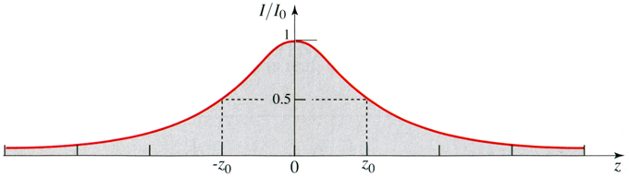
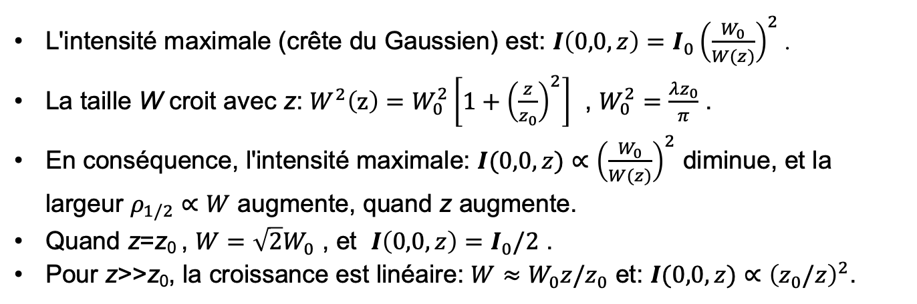
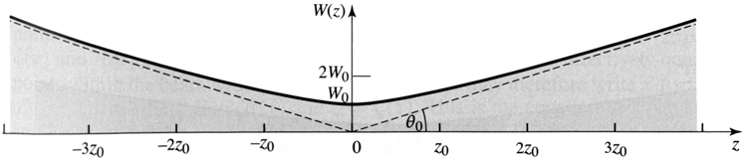
Les propriétés du faisceau gaussien: Taille, intensité, divergence
L'intensité maximale (crête du Gaussien) est: $I\left(0,0,z\right)=I_{0}{\left(\frac{W_{0}}{W(z)}\right)}^{2}$ .
La taille W croit avec z: $W^{2}\left(z\right)=W_{0}^{2}\left[1+{\left(\frac{z}{z_{0}}\right)}^{2}\right]$ , $W_{0}^{2}=\frac{λz_{0}}{π}$ .
En conséquence, l'intensité maximale: $I(0,0,z)∝{\left(\frac{W_{0}}{W(z)}\right)}^{2}$ diminue, et la largeur $ρ_{1/2}∝W$ augmente, quand z augmente.
Quand z=z₀ , $W=\sqrt{2}W_{0}$ , et $I\left(0,0,z\right)=I_{0}/2$ .
Pour z>>z₀, la croissance est linéaire: $W≈W_{0}z/z_{0}$ et: $I(0,0,z)∝{\left(z_{0}/z\right)}^{2}$.
La taille W en fonction de z
I(0,0,z)/I₀
Le profil du faisceau gaussien, en section et vu du haut, pour trois distances z.
L'intensité maximale en fonction de z

Slide 7
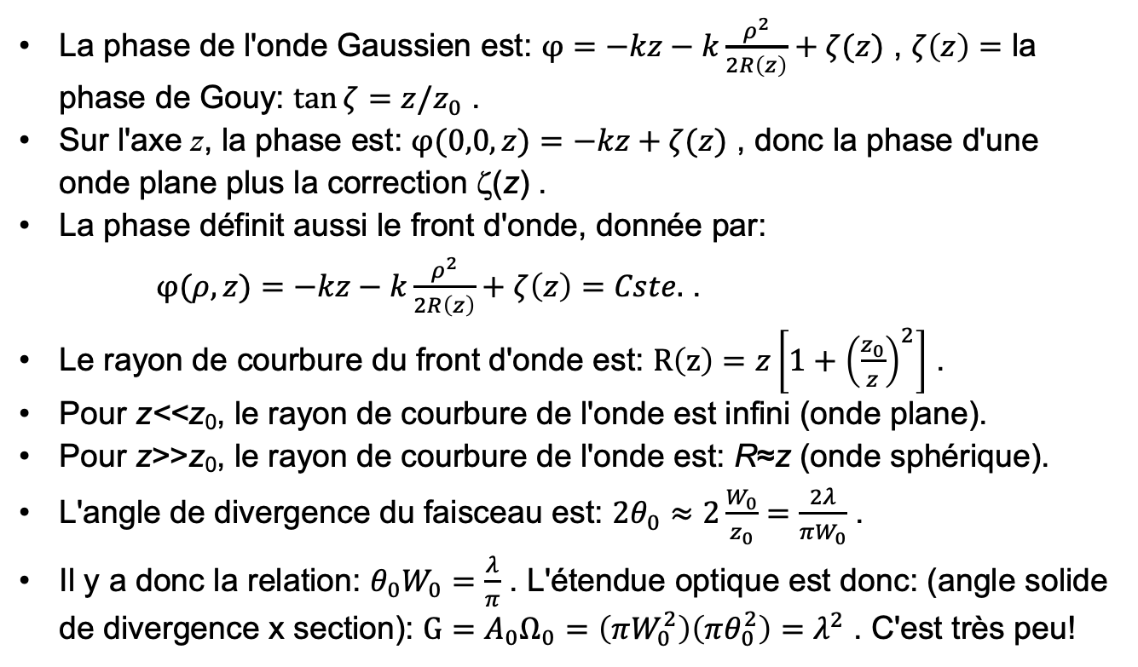
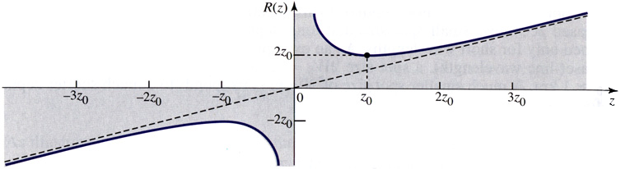
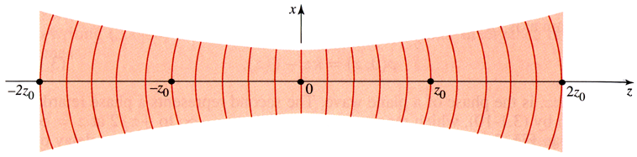
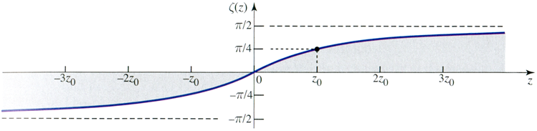
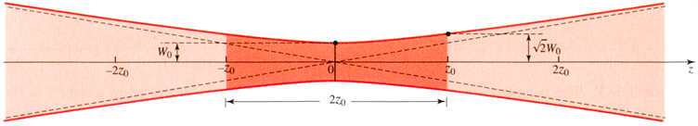
Les propriétés du faisceau gaussien: Phase, front d'onde, divergence
La phase de l'onde Gaussien est: $φ=−kz−k\frac{ρ^{2}}{2R\left(z\right)}+ζ(z)$ , $ζ\left(z\right)=$ la phase de Gouy: $\tan{ζ}=z/z_{0}$ .
Sur l'axe z, la phase est: $φ(0,0,z)=−kz+ζ(z)$ , donc la phase d'une onde plane plus la correction ζ(z) .
La phase définit aussi le front d'onde, donnée par:
$φ(ρ,z)=−kz−k\frac{ρ^{2}}{2R\left(z\right)}+ζ\left(z\right)=Cste.$ .
Le rayon de courbure du front d'onde est: $R\left(z\right)=z\left[1+{\left(\frac{z_{0}}{z}\right)}^{2}\right]$ .
Pour z<<z₀, le rayon de courbure de l'onde est infini (onde plane).
Pour z>>z₀, le rayon de courbure de l'onde est: R≈z (onde sphérique).
L'angle de divergence du faisceau est: $2θ_{0}≈2\frac{W_{0}}{z_{0}}=\frac{2λ}{πW_{0}}$ .
Il y a donc la relation: $θ_{0}W_{0}=\frac{λ}{π}$ . L'étendue optique est donc: (angle solide de divergence x section): $G=A_{0}Ω_{0}=\left(πW_{0}^{2}\right)\left(πθ_{0}^{2}\right)=λ^{2}$ . C'est très peu!
La phase de Gouy en fonction de z
Les fronts d'onde en fonction de z
L'angle de divergence en fonction de z
Le rayon de courbure en fonction de z

Slide 8
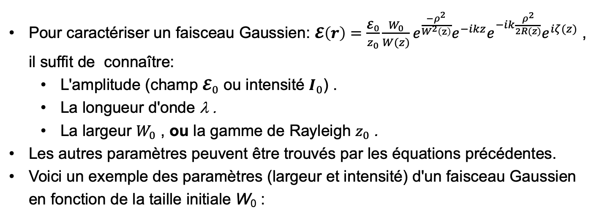
Les paramètres du faisceau Gaussien
Pour caractériser un faisceau Gaussien: $𝓔\left(r\right)=\frac{𝓔_{0}}{z_{0}}\frac{W_{0}}{W(z)}e^{\frac{{−ρ}^{2}}{W^{2}\left(z\right)}}e^{−ikz}e^{−ik\frac{ρ^{2}}{2R(z)}}e^{iζ(z)}$ , il suffit de connaître:
  L'amplitude (champ $𝓔_{0}$ ou intensité $I_{0}$) .
  La longueur d'onde λ .
  La largeur $W_{0}$ , ou la gamme de Rayleigh $z_{0}$ .
Les autres paramètres peuvent être trouvés par les équations précédentes.
Voici un exemple des paramètres (largeur et intensité) d'un faisceau Gaussien en fonction de la taille initiale W₀ :

Slide 9
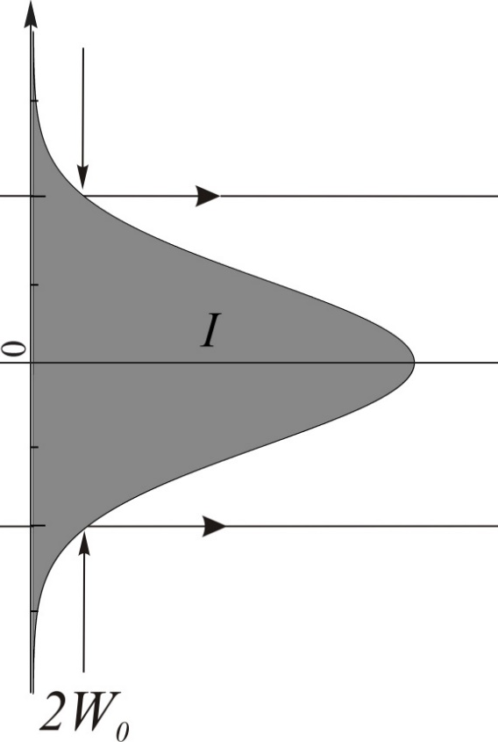
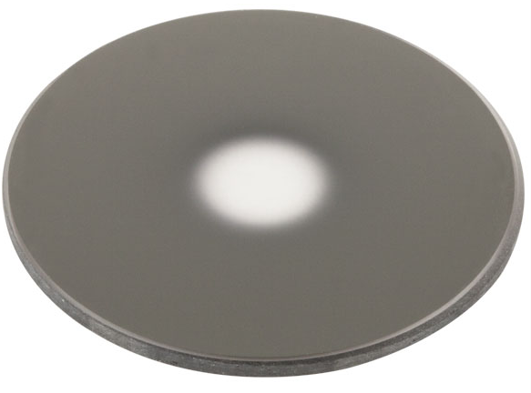
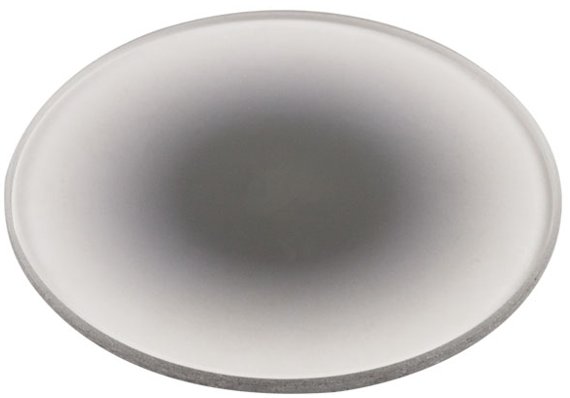
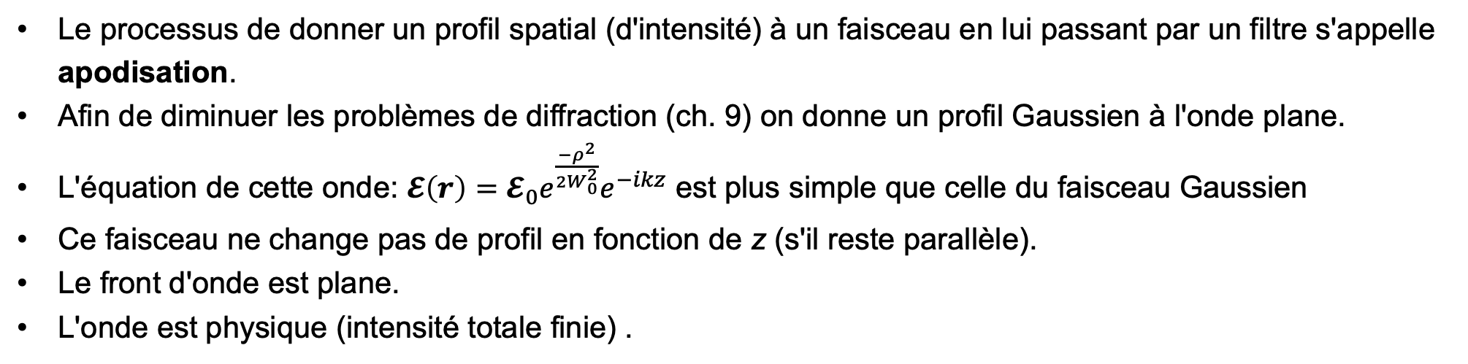
Autres faisceaux: Le faisceau Gaussien apodisé
Le processus de donner un profil spatial (d'intensité) à un faisceau en lui passant par un filtre s'appelle apodisation.
Afin de diminuer les problèmes de diffraction (ch. 9) on donne un profil Gaussien à l'onde plane.
L'équation de cette onde: $𝓔\left(r\right)=𝓔_{0}e^{\frac{{−ρ}^{2}}{2W_{0}^{2}}}e^{−ikz}$ est plus simple que celle du faisceau Gaussien
Ce faisceau ne change pas de profil en fonction de z (s'il reste parallèle).
Le front d'onde est plane.
L'onde est physique (intensité totale finie) .
Filtres d’apodisation en transmission (gauche) et réflexion (droite). Source: thorlabs.com
http://www.the135stf.net/stf_images/Apodisation_filter.gif

Slide 10
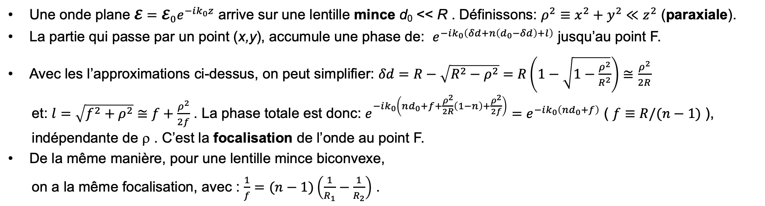
Rappel: focalisation d’une onde plane par une lentille (ch.3p.33)
Une onde plane $𝓔=𝓔_{0}e^{−ik_{0}z}$ arrive sur une lentille mince d₀ << R . Définissons: $ρ^{2}≡x^{2}+y^{2}≪z^{2}$ (paraxiale).
La partie qui passe par un point (x,y), accumule une phase de: $e^{−ik_{0}\left(δd+n\left(d_{0}−δd\right)+l\right)}$ jusqu’au point F.
Avec les l’approximations ci-dessus, on peut simplifier: $δd=R−\sqrt{R^{2}−ρ^{2}}=R\left(1−\sqrt{1−\frac{ρ^{2}}{R^{2}}}\right)≅\frac{ρ^{2}}{2R}$
et: $l=\sqrt{f^{2}+ρ^{2}}≅f+\frac{ρ^{2}}{2f}$ . La phase totale est donc: $e^{−ik_{0}\left(nd_{0}+f+\frac{ρ^{2}}{2R}\left(1−n\right)+\frac{ρ^{2}}{2f}\right)}=e^{−ik_{0}\left(nd_{0}+f\right)}$ ( $f≡R/(n−1)$ ),
indépendante de ρ . C’est la focalisation de l’onde au point F.
De la même manière, pour une lentille mince biconvexe,
on a la même focalisation, avec : $\frac{1}{f}=(n−1)\left(\frac{1}{R_{1}}−\frac{1}{R_{2}}\right)$ .
d₀
δd
l
y
R
z
Onde plane
f
F
Point focal

Slide 11
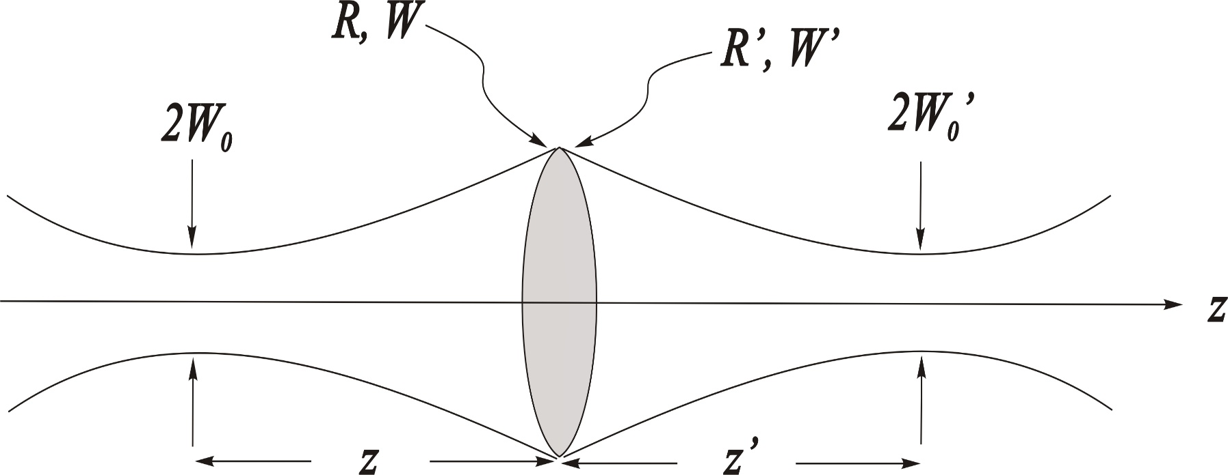
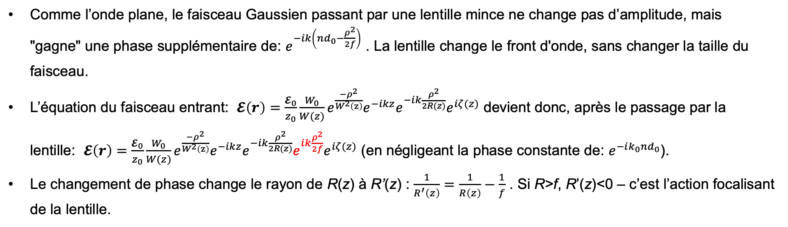
Focalisation du faisceau Gaussien par une lentille
Comme l’onde plane, le faisceau Gaussien passant par une lentille mince ne change pas d’amplitude, mais "gagne" une phase supplémentaire de: $e^{−ik\left(nd_{0}−\frac{ρ^{2}}{2f}\right)}$ . La lentille change le front d'onde, sans changer la taille du faisceau.
L’équation du faisceau entrant: $𝓔\left(r\right)=\frac{𝓔_{0}}{z_{0}}\frac{W_{0}}{W(z)}e^{\frac{{−ρ}^{2}}{W^{2}\left(z\right)}}e^{−ikz}e^{−ik\frac{ρ^{2}}{2R(z)}}e^{iζ(z)}$ devient donc, après le passage par la lentille: $𝓔\left(r\right)=\frac{𝓔_{0}}{z_{0}}\frac{W_{0}}{W(z)}e^{\frac{{−ρ}^{2}}{W^{2}\left(z\right)}}e^{−ikz}e^{−ik\frac{ρ^{2}}{2R(z)}}{e^{ik\frac{ρ^{2}}{2f}}e}^{iζ(z)}$ (en négligeant la phase constante de: $e^{−ik_{0}nd_{0}}$).
Le changement de phase change le rayon de R(z) à R’(z) : $\frac{1}{R^{′}\left(z\right)}=\frac{1}{R\left(z\right)}−\frac{1}{f}$ . Si R>f, R’(z)<0 – c’est l’action focalisant de la lentille.

Slide 12

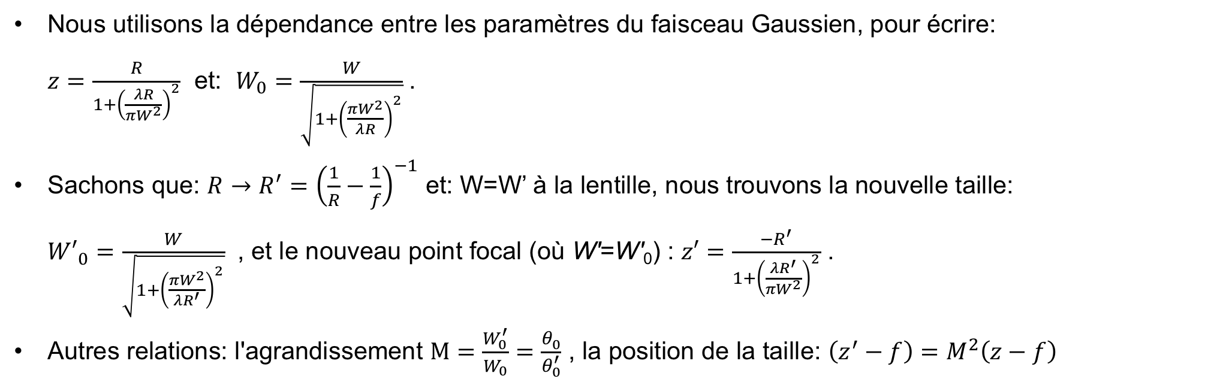
Comment calculer le faisceau Gaussien focalisé
Nous utilisons la dépendance entre les paramètres du faisceau Gaussien, pour écrire: $z=\frac{R}{1+{\left(\frac{λR}{πW^{2}}\right)}^{2}}$ et: $W_{0}=\frac{W}{\sqrt{1+{\left(\frac{πW^{2}}{λR}\right)}^{2}}}$ .
Sachons que: $R→R^{′}={\left(\frac{1}{R}−\frac{1}{f}\right)}^{−1}$ et: W=W’ à la lentille, nous trouvons la nouvelle taille: ${W′}_{0}=\frac{W}{\sqrt{1+{\left(\frac{πW^{2}}{λR^{′}}\right)}^{2}}}$ , et le nouveau point focal (où W'=W'₀) : $z′=\frac{−R^{′}}{1+{\left(\frac{λR^{′}}{πW^{2}}\right)}^{2}}$ .
Autres relations: l'agrandissement $M=\frac{W_{0}^{′}}{W_{0}}=\frac{θ_{0}^{ }}{θ_{0}^{′}}$ , la position de la taille: $\left(z^{′}−f\right)=M^{2}\left(z−f\right)$

Slide 13
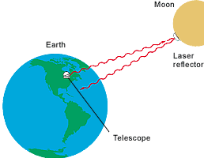
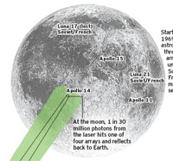
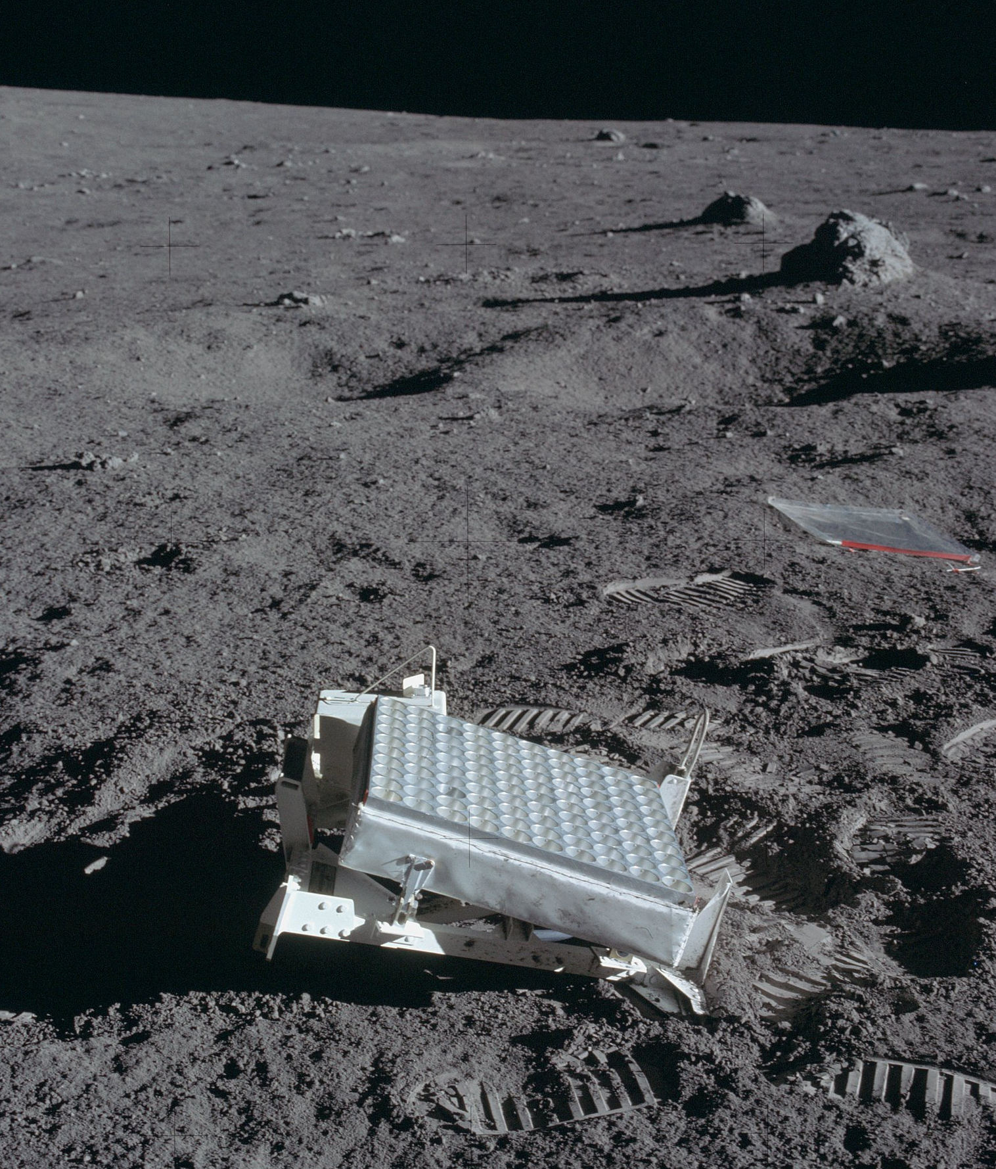
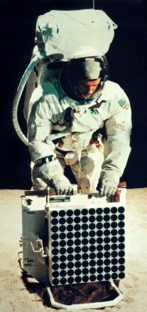
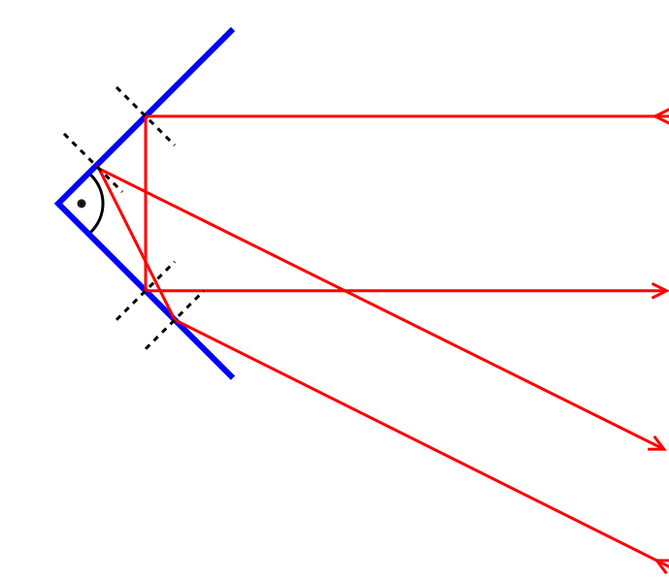
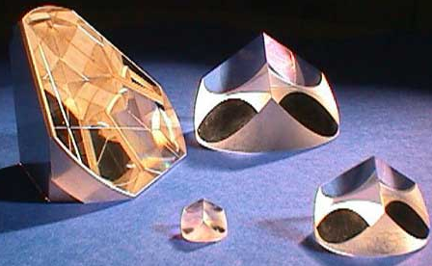
Bonus: Projet: Mesurer la distance terre-lune (385,000 km) avec une précision de 1 mm
Principe: faire réfléchir un faisceau laser pulsé de la surface de la lune, mesurer le temps d’un aller-retour.
La précision souhaité: 1 mm = 6.7 ps !
L'impulsion laser doit être très courte et puissante
Premier étape: Poser un miroir (réseau de rétro-réflecteurs) sur la lune (Apollo)
Chaque faisceau revient avec le même angle
Utilisation de la réflexion interne totale (Ch.3,p.27)
http://www.jpl.nasa.gov/images/retroprism-browse.jpg
http://www.nasa.gov/images/content/103984main_moon1.gif
http://www.signonsandiego.com/uniontrib/20060713/images/moon.jpg
http://www.nasa.gov/centers/goddard/images/content/191431main_Apollo_laser_reflector.jpg
http://konzern.heraeus.de/media/webmedia_local/media/presse/termine/73035b-Austronaut_klein_318_res_318.jpg

Slide 14
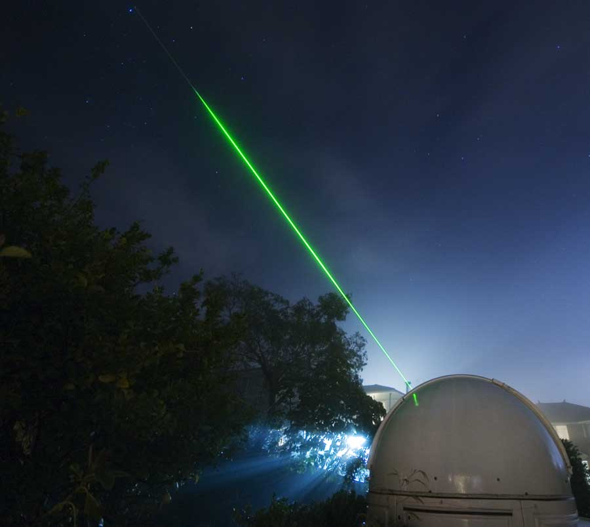
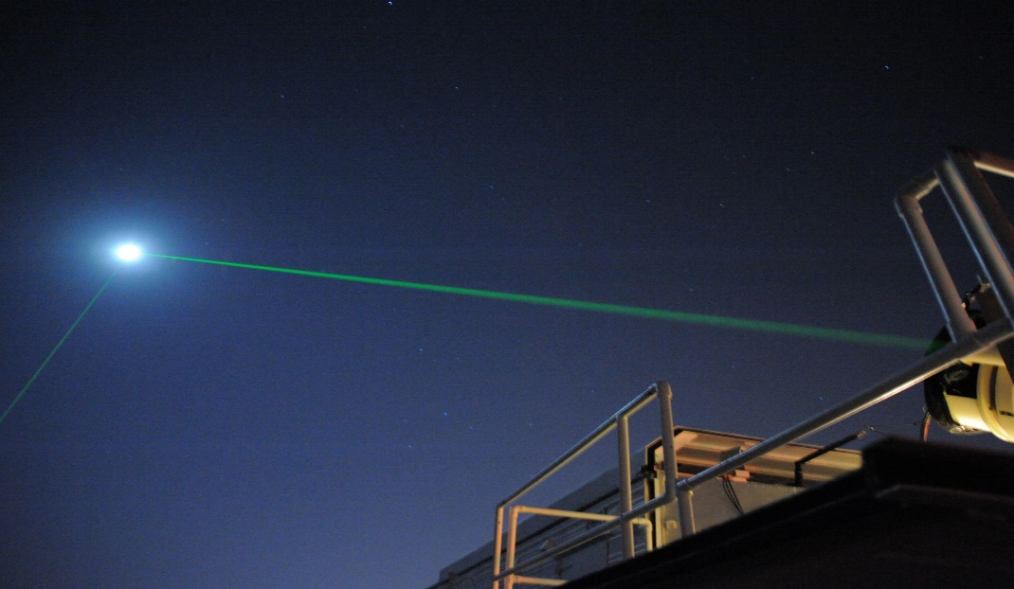
Bonus: Envoyer un faisceau laser (Gaussien) par un télescope
Quel diamètre de faisceau pour limiter la divergence à une distance de 385,000 km ?
Un faisceau gaussien d'un laser (λ=0.532 μm) avec un diamètre de 5 m arrivera à la lune avec :
Un diamètre de 26 m, et une intensité de 1% de l'intensité initiale.
Un télescope de 50 cm va donner une tache de 261 m, et une intensité de 10⁻⁶ de l'intensité initiale.
Malheureusement, c'est trop simple…
http://www.atscope.com.au/laser/fog100mw.jpg
https://upload.wikimedia.org/wikipedia/commons/e/e1/Goddard_Spaceflight_Center_Laser_Ranging_Facility.jpg

Slide 15
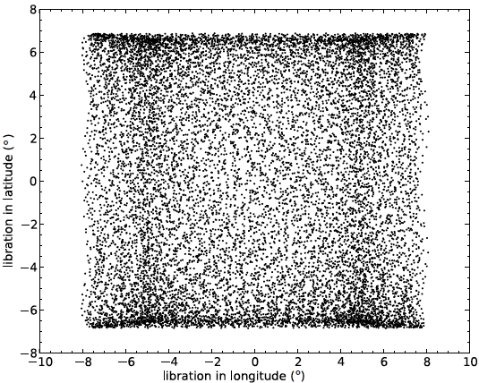
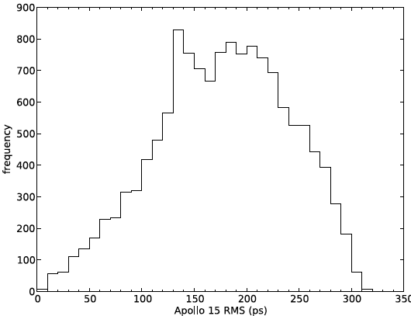
Bonus: Analyse détaillée: l'allée du faisceau
Il y a un mouvement oscillatoire de la lune par rapport à la terre (libration), d'une amplitude de ±8.1° long. et ±6.9° lat.
Le résultat: la réflexion des différents points du réflecteur ont un temps différent, ce qui élargit l'impulsion de retour par 300 ps (rms) max, 200 ps (rms) en moyen. Il faut donc au moins 1000 mesures pour obtenir une précision (SD) de 7 ps = 1 mm.
La divergence du faisceau est limitée par la turbulence atmosphérique à env. 5 μrad, ce qui correspond à un diamètre de 2 km sur la lune (donc, pas besoin d'un grand télescope: un diamètre de 6.5 cm donne une tache de taille similaire).
La lumière qui arrive sur la surface du rétroréflecteur est seulement 4.10⁻⁸ du signal envoyé.
Côté positif: il est (relativement) plus facile de viser le rétroréflecteur avec un faisceau plus large…
Les librations de la lune
Histogramme des temps d'arrivée des impulsions, dispersées par les librations
T. W. Murphy, Rep. Prog. Phys. 76, 076901 (2013)

Slide 16
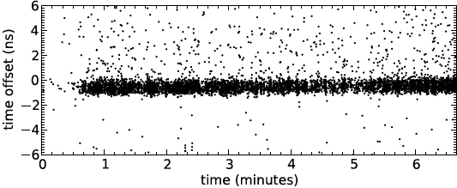
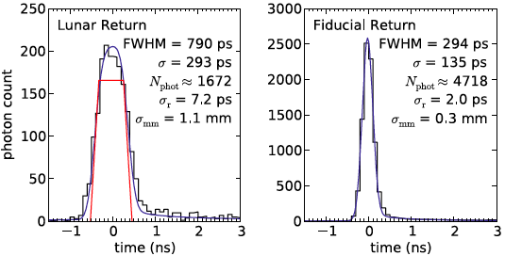
Bonus: Analyse détaillée: le retour
Le signal de retour souffre de la diffraction due à la (petite) taille des rétroréflecteurs, qui induit une divergence de 40 μrad.
Le télescope (1m de diamètre) reçoit 5.10⁻⁹ du signal réfléchi.
L'atténuation totale est donc 2.10⁻¹⁶; ajoutant les pertes dans les rétroréflecteurs, atmosphère, filtres et détecteurs, on reçoit env. 10⁻¹⁸ du signal envoyé.
Une impulsion laser typique (100 mJ en 100 ps) a 3.10¹⁷ photons, il faut donc plusieurs milliers de pulses pour atteindre la précision demandée (1 mm)
Aujourd'hui, il y a un gros problème: La poussière des météorites couvre de plus en plus les rétro-réflecteurs, diminuant le signal.
La dispersion de 8000 mesures
T. W. Murphy, Rep. Prog. Phys. 76, 076901 (2013)
Histogramme des temps d'arrivée des impulsions + contrôle (à d.)

Slide 17
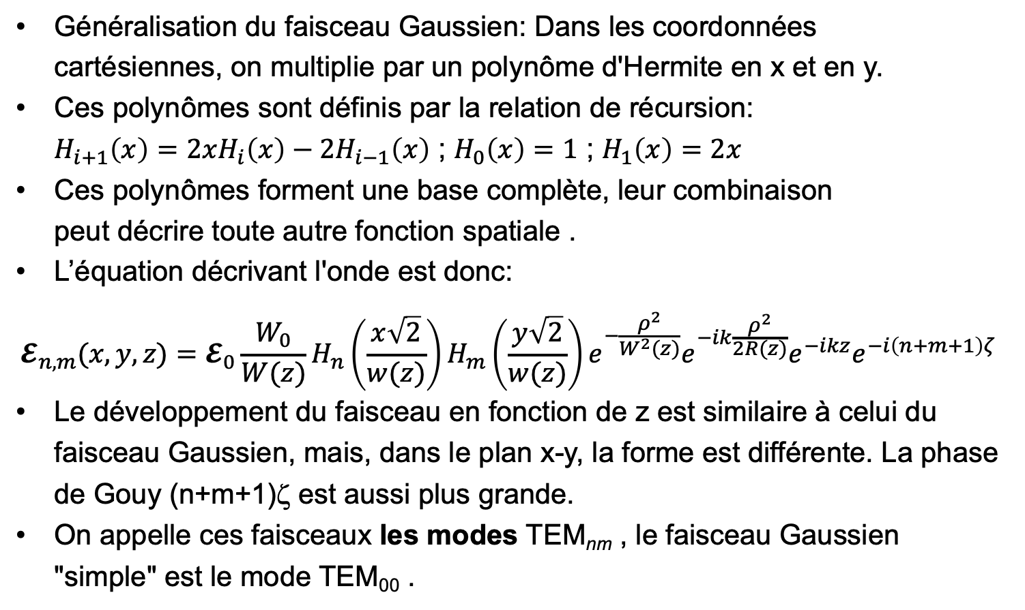
Bonus: autres faisceaux: Hermite-Gauss
Généralisation du faisceau Gaussien: Dans les coordonnées cartésiennes, on multiplie par un polynôme d'Hermite en x et en y.
Ces polynômes sont définis par la relation de récursion: $H_{i+1}\left(x\right)=2xH_{i}\left(x\right)−2H_{i−1}\left(x\right)$ ; $H_{0}\left(x\right)=1$ ; $H_{1}\left(x\right)=2x$
Ces polynômes forment une base complète, leur combinaison peut décrire toute autre fonction spatiale .
L’équation décrivant l'onde est donc:
$$𝓔_{n,m}(x,y,z)=𝓔_{0}\frac{W_{0}}{W(z)}H_{n}\left(\frac{x\sqrt{2}}{w(z)}\right)H_{m}\left(\frac{y\sqrt{2}}{w(z)}\right)e^{−\frac{ρ^{2}}{W^{2}(z)}}e^{−ik\frac{ρ^{2}}{2R(z)}}e^{−ikz}e^{−i\left(n+m+1\right)ζ}$$
Le développement du faisceau en fonction de z est similaire à celui du faisceau Gaussien, mais, dans le plan x-y, la forme est différente. La phase de Gouy (n+m+1)ζ est aussi plus grande.
On appelle ces faisceaux les modes TEM_{nm} , le faisceau Gaussien "simple" est le mode TEM₀₀ .
https://cloudflare2.jove.com/files/ftp_upload/50564/50564fig1.jpg

Slide 18
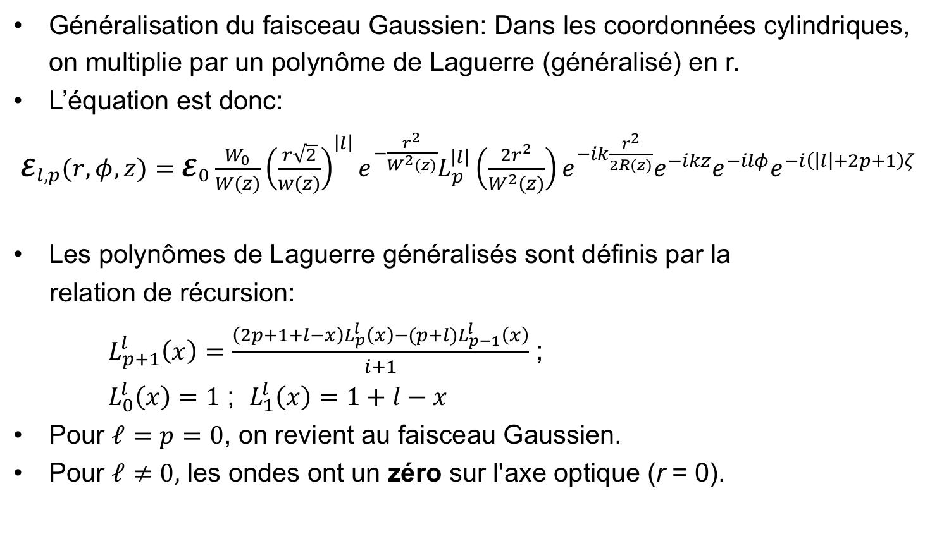
Bonus: autres faisceaux: Laguerre-Gauss
Généralisation du faisceau Gaussien: Dans les coordonnées cylindriques, on multiplie par un polynôme de Laguerre (généralisé) en r.
L’équation est donc:
$𝓔_{l,p}(r,φ,z)=𝓔_{0}\frac{W_{0}}{W(z)}{\left(\frac{r\sqrt{2}}{w(z)}\right)}^{\left|l\right|}e^{−\frac{r^{2}}{W^{2}(z)}}L_{p}^{\left|l\right|}\left(\frac{2r^{2}}{W^{2}(z)}\right)e^{−ik\frac{r^{2}}{2R(z)}}e^{−ikz}e^{−ilφ}e^{−i\left(\left|l\right|+2p+1\right)ζ}$
Les polynômes de Laguerre généralisés sont définis par la
relation de récursion:
$L_{p+1}^{l}\left(x\right)=\frac{\left(2p+1+l−x\right)L_{p}^{l}\left(x\right)−(p+l)L_{p−1}^{l}\left(x\right)}{i+1}$ ;
$L_{0}^{l}\left(x\right)=1$ ; $L_{1}^{l}\left(x\right)=1+l−x$
Pour $ℓ=p=0$, on revient au faisceau Gaussien.
Pour $ℓ≠0,$ les ondes ont un zéro sur l'axe optique (r = 0).
https://cloudflare2.jove.com/files/ftp_upload/50564/50564fig2.jpg

